Slide 1


Outil de test : plateforme Talan académie
Elaboré par :
Berrais Slim

Slide 2
Outil de test : cas de la plateforme Talan académie
PLAN
Présentation de la plateforme Talan académie
Que ce qu’un outil de test ?
Exemple de quelque outil utilisé sur le marché
Choix des outils à étudier pour la plateforme
Choix final de l’outil et récapitulatif

Slide 3

Plateforme Talan académie: identification des fonctionnalité
C’est une plateforme dédiée à la société Talan qui a pour but d’aider les ingénieurs qui veulent à se reconvertir vers le domaine de l'It de postuler et de tenter leurs chances via le choix de différent cursus
Fonctionnalité de l’utilisateur sur la plateforme (identification des fonctionnalités) :
-Création d’un compte utilisateur (inscription)
-Authentification utilisateur
-Navigation pour comprendre le concept et avoir plus de détaille sur l’activité de Talan académie
-Postulé pour un cursus
-Communiquer avec les responsables de l’activité de reconversion

Slide 4
Que ce qu’un outil de test ?
Les outils de test peuvent être utilisés pour soutenir une ou plusieurs activités de test. Ces outils comprennent :
• Les outils directement utilisés dans les tests, tels que les outils d'exécution des tests et les outils de préparation des données de test
• Les outils qui aident à gérer les exigences, les cas de test, les procédures de test, les scripts de test automatisés, les résultats de test, les données de test et les défauts, ainsi que pour le reporting et le pilotage de l'exécution des tests
• Les outils utilisés pour la recherche et l'évaluation
• Tout outil d'aide aux tests (une feuille de calcul est aussi un outil de test dans ce sens)

Slide 5
Que ce qu’un outil de test ?
Critère de choix d’un outil de test :
Un logiciel de gestion doit être ergonomique et Simple
Choisir une solution qui connait votre métier
Penser mobilité de vos collaborateurs
Le modèle économique d’un logiciel de gestion
L’accompagnement et le service

Slide 6






Exemple de quelque outil utilisé sur le marché

Slide 7
Choix des outils à étudier pour la plateforme
On tant qu’apprentie testeur, j’ai choisie d’étudier Testlink et Xray pour ma campagne de test voyant un petit récapitulatif pour ces deux logiciel afin de faciliter notre choix final:
-TestLink:
C'est l'un des meilleurs outils de gestion de test open source. Cet outil de gestion de test basé sur le Web comprend la planification, la création de rapports, les spécifications de test, la création de rapports et le suivi des exigences. Pour suivre l'avancement du projet, des rapports et des graphiques sont disponibles, tandis que des fonctionnalités supplémentaires incluent l'attribution de mots-clés spécifiant les exigences et le journal des événements.
-Xray :
Application de gestion de test manuelle et automatisée n°1 pour l'assurance qualité. C'est un outil complet qui vit à l'intérieur et s'intègre parfaitement à Jira. Son objectif est d'aider les entreprises à améliorer la qualité de leurs produits grâce à des tests efficaces et efficients.

Slide 8
Choix des outils à étudier pour la plateforme
Caractéristique
Testlink | Xray
-Prise en charge des graphiques -Prise en charge des métriques -Création et exécution des tests -Interface utilisateur conviviale -Enregistrement des défauts | -Traçabilité entre exigences, tests, défauts, exécutions -Définir des préconditions réutilisables et les associer aux tests -Organiser les tests dans des dossiers et des ensembles de tests -Plans de test pour suivre les progrès -Environnements de test -BDD – Écrire des scénarios Cucumber dans Jira -S'intègre aux frameworks d'automatisation des tests (Selenium, JUnit, Nunit, Robot, …) -API REST intégrée -Intégrations CI (Bamboo, Jenkins) -Rapports intégrés

Slide 9
Choix final de l’outil
Pour ma campagne j’ai finalement décidé d’utilisé Xray pour les raison suivantes:
-efficacité
-fonctionnalité développé comparé a testlink
-traçabilité entre les différente bases de tets assurée
-intégration parfaite avec jira
-implication beaucoup plus importante sur le niveau de l’assurance qualité logiciel

Slide 10
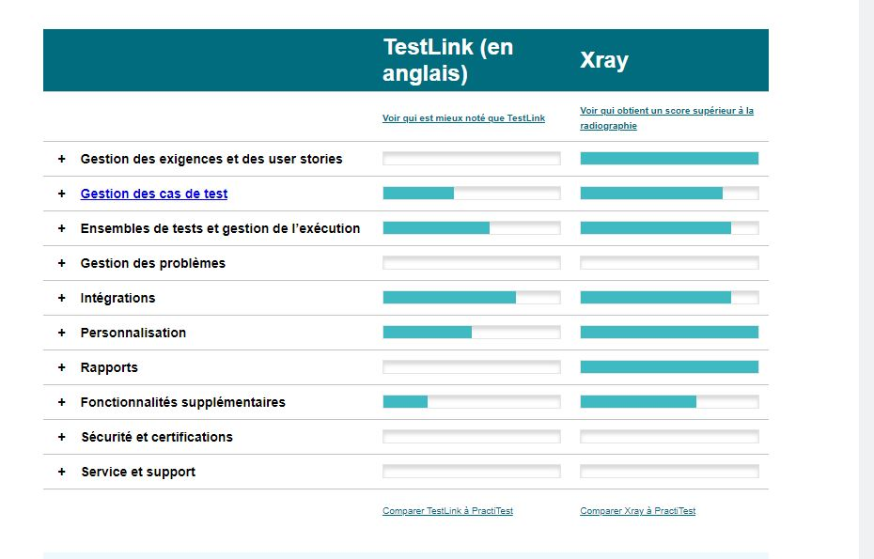
Choix final de l’outil

Slide 11
Choix final de l’outil
Pour ma campagne j’ai finalement décidé d’utilisé Xray pour les raison suivantes:
-efficacité
-fonctionnalité développé comparé a testlink
-traçabilité entre les différente bases de tets assurée
-intégration parfaite avec jira
-implication beaucoup plus importante sur le niveau de l’assurance qualité logiciel

Slide 12
Conclusion
Dans le marcher il existe beaucoup d’outil de gestion de test meilleurs telle que testpad ou Practitest , mon choix a été fait de point de vue contexte de la plateforme et des spécification de cette dernière en fonction des fonctionnalités,

